Slide 1
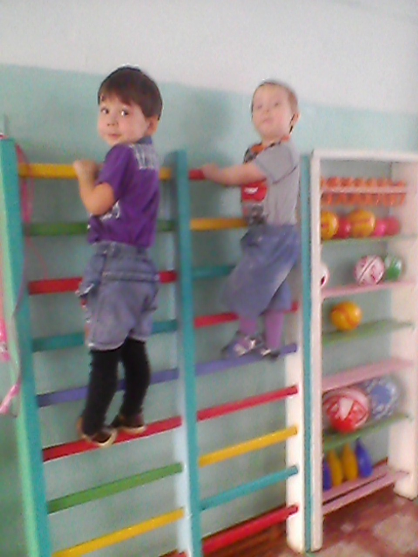
Очень высоко , далеко видно , я очень сильный , когда стою на лесенке.

Slide 2
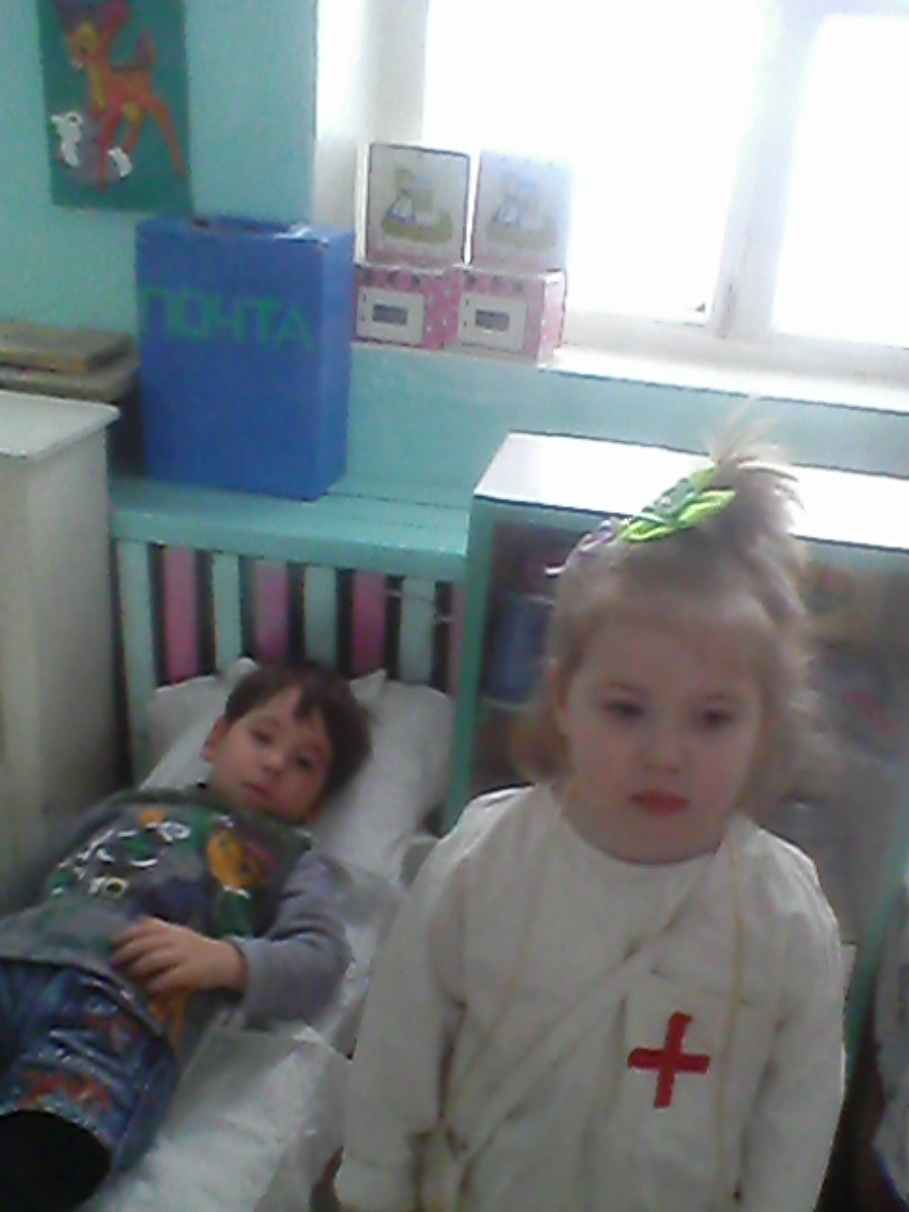
Дети освоились , у каждого появилось любимое место для игры.

Slide 3
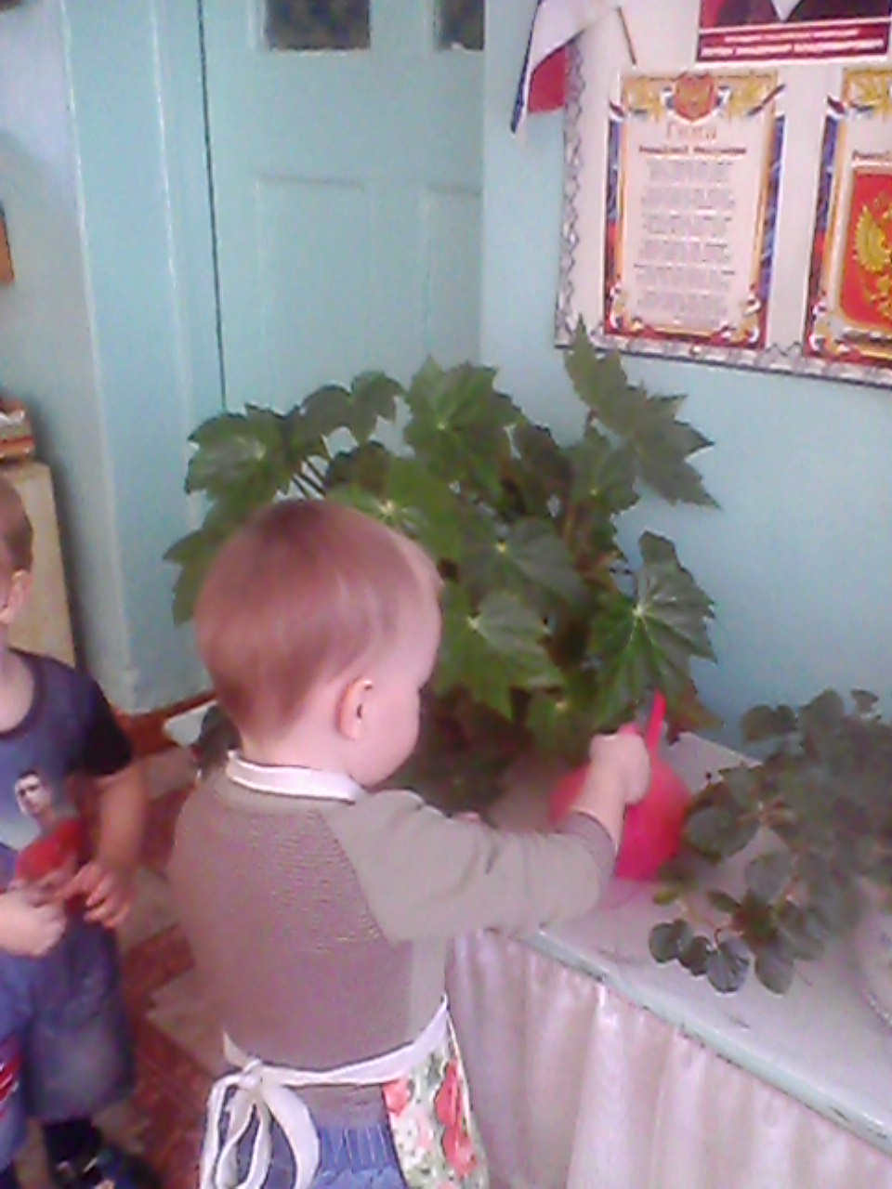
У детей появился интерес к трудовой деятельности.

Slide 4
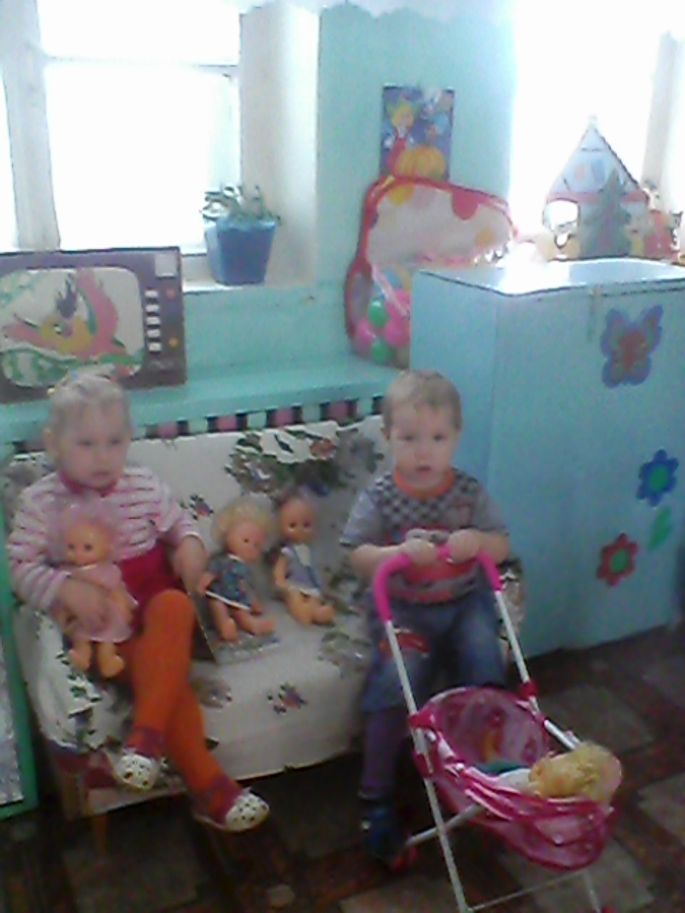
Мы любим играть в « дочки- матери.»

Slide 5
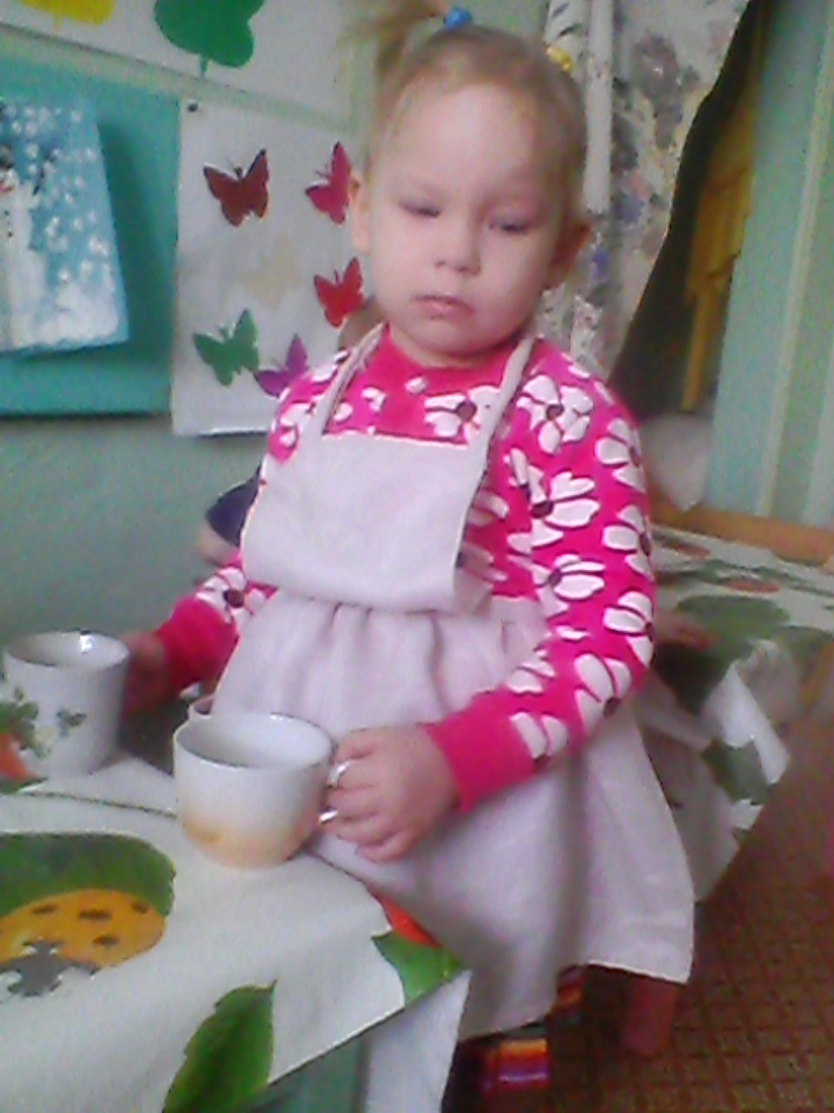
Мы дежурим просто - класс! Это радует очень нас!!!

Slide 6
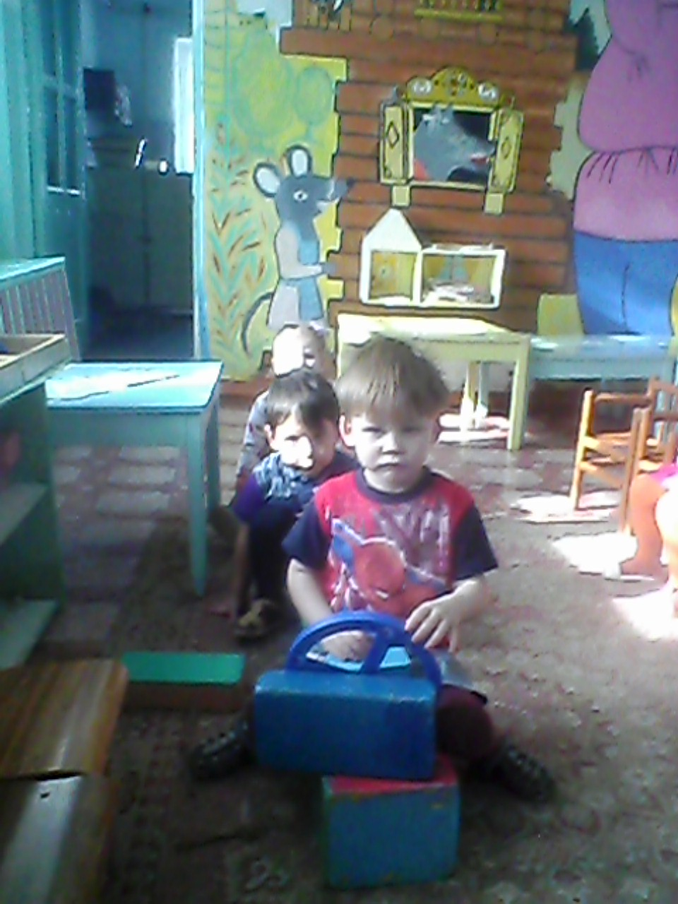
Маленькие конструкторы…

Slide 7
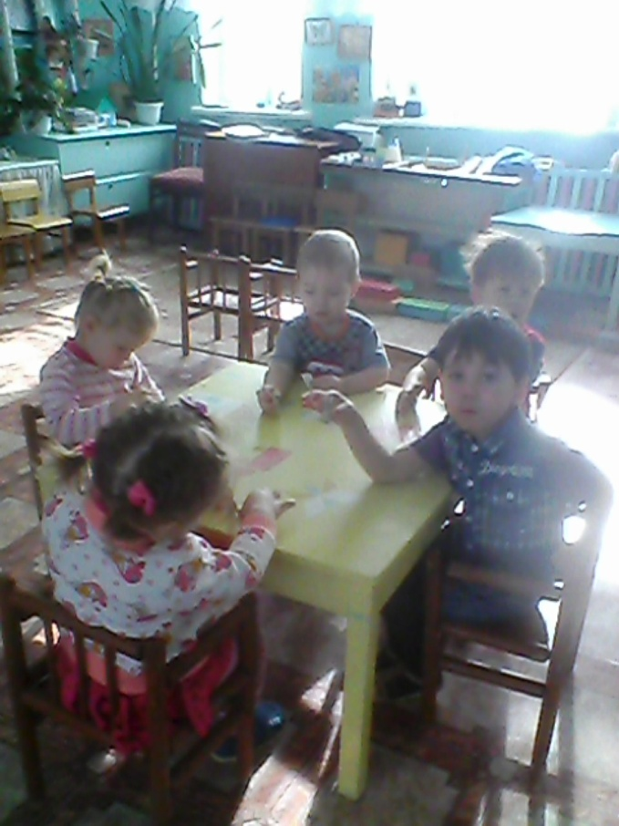
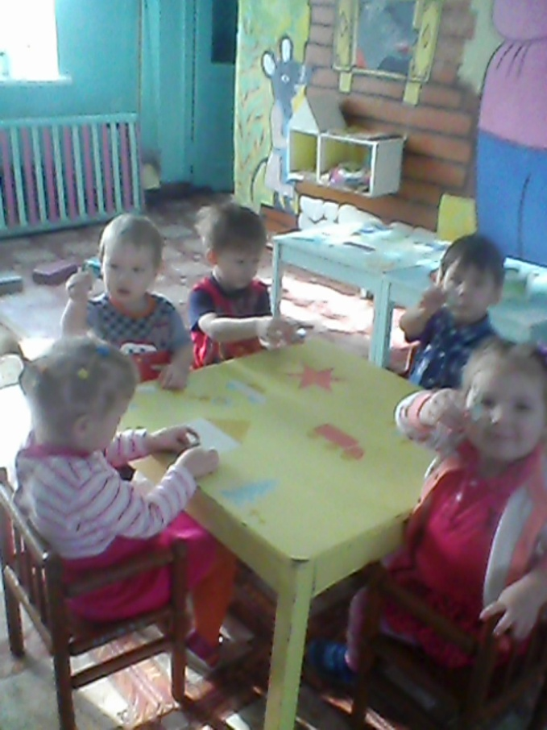
Занимаемся…

Slide 8
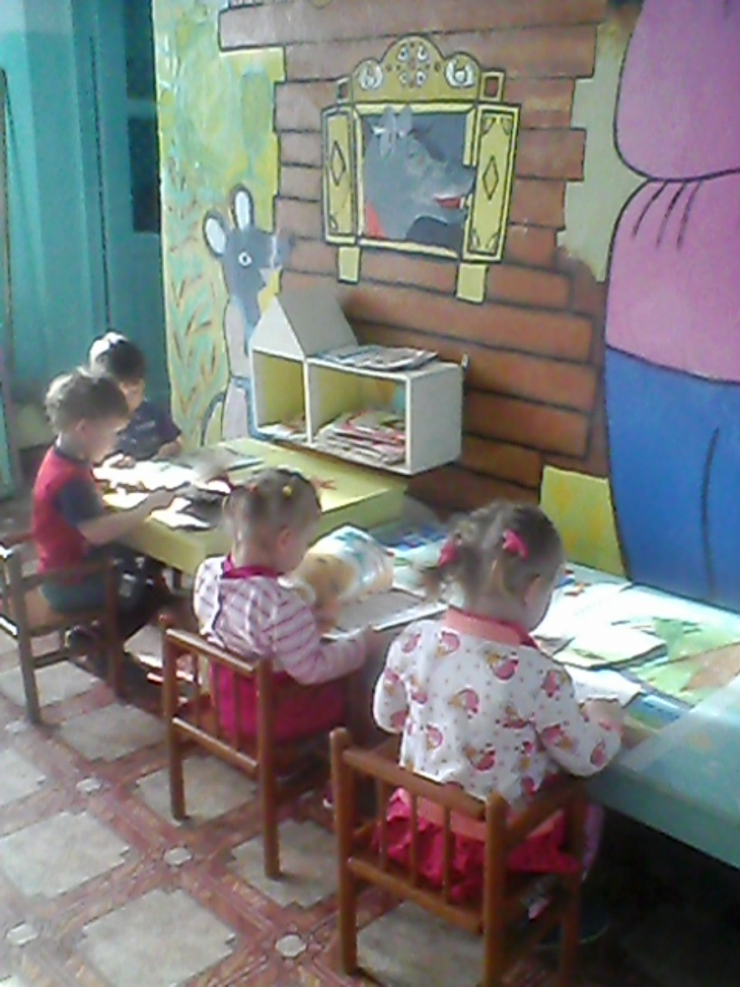
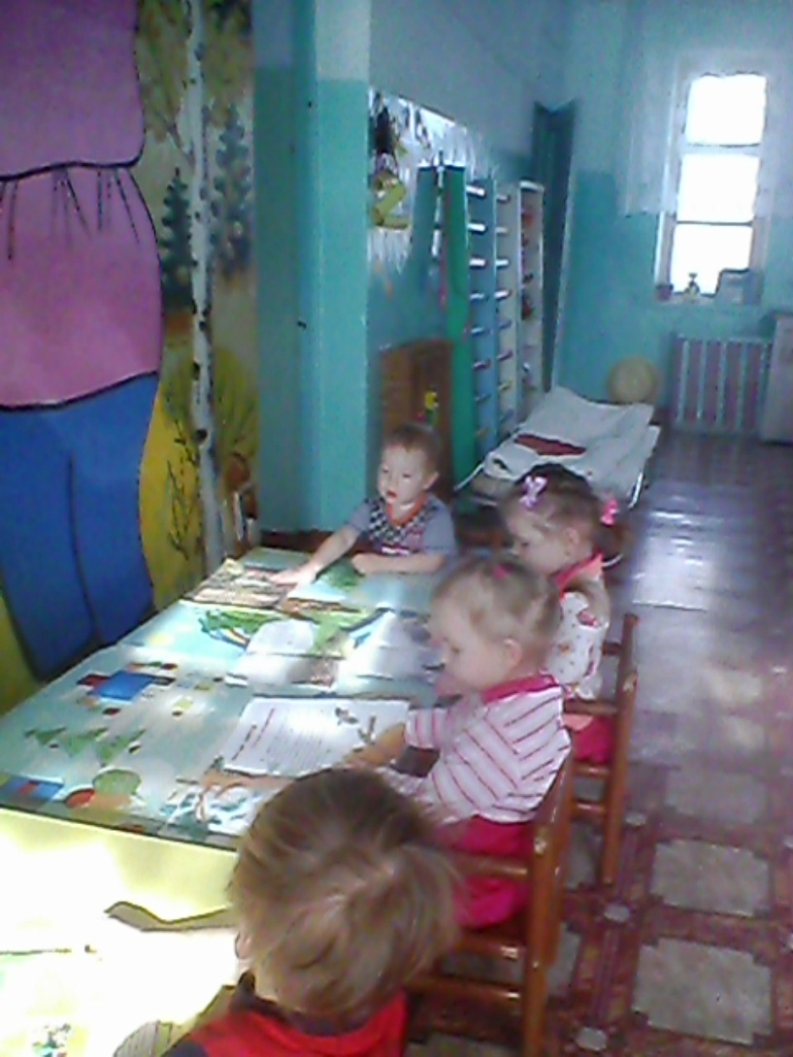
Очень любим мы играть и конечно же читать!

Slide 9
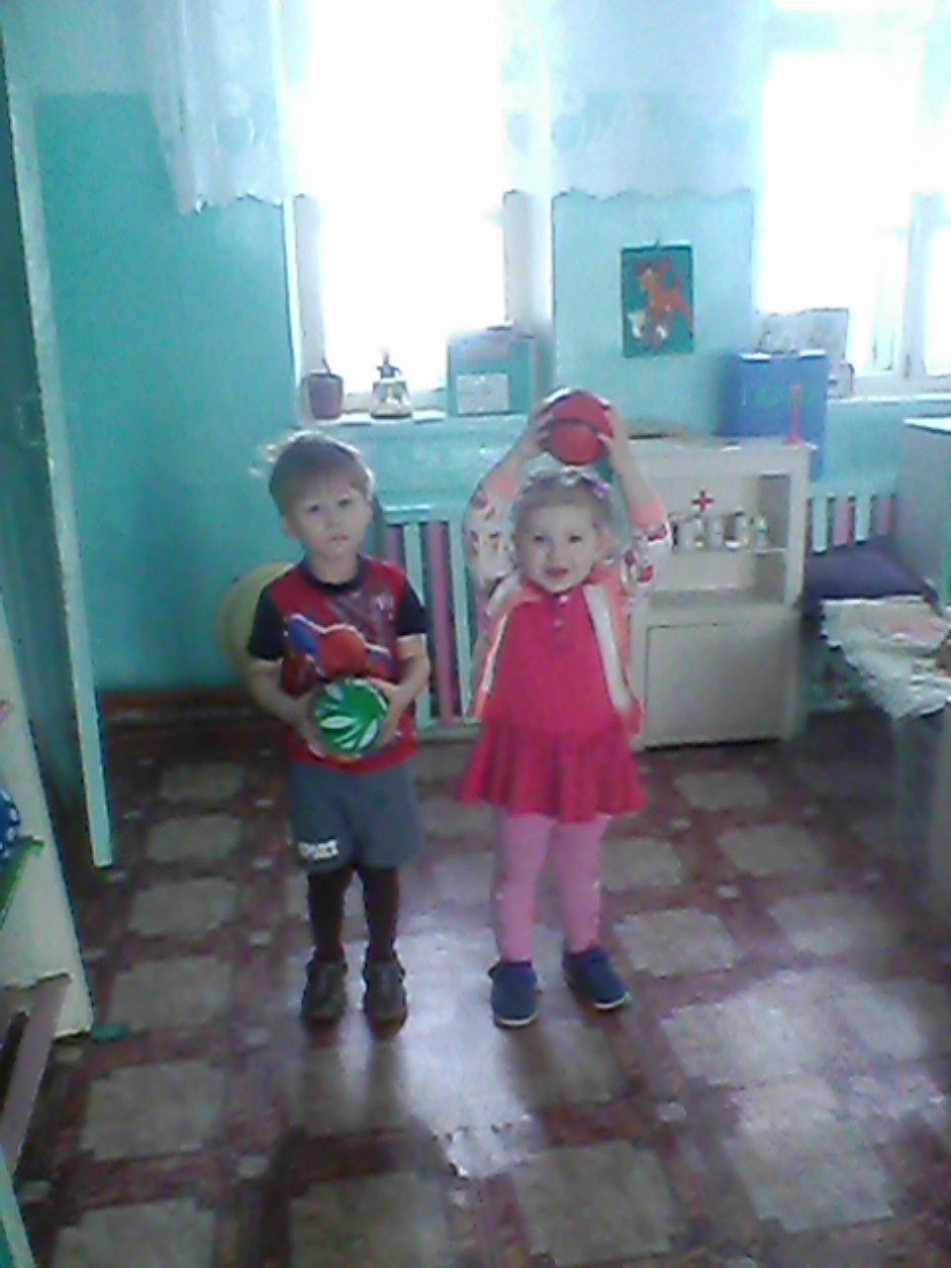
прыг , скок , мяч , бросок!

Slide 10
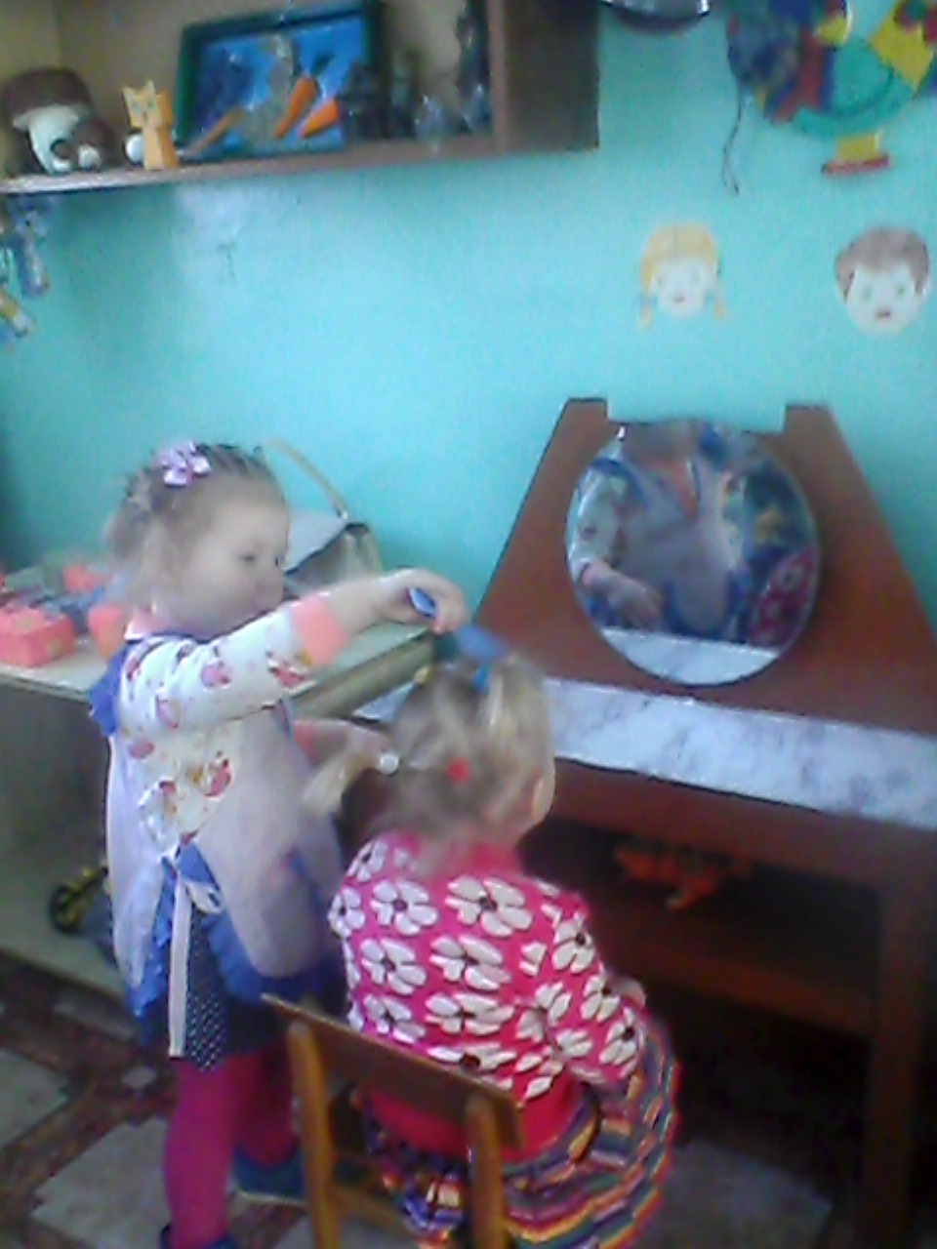
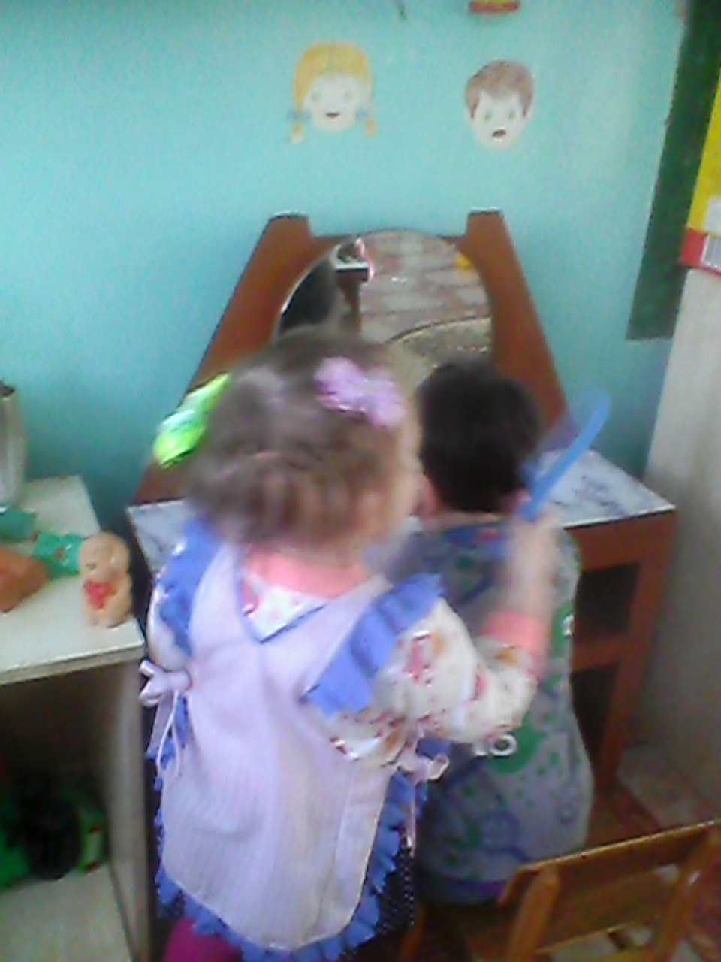
Маленькая принцесса!

Slide 11
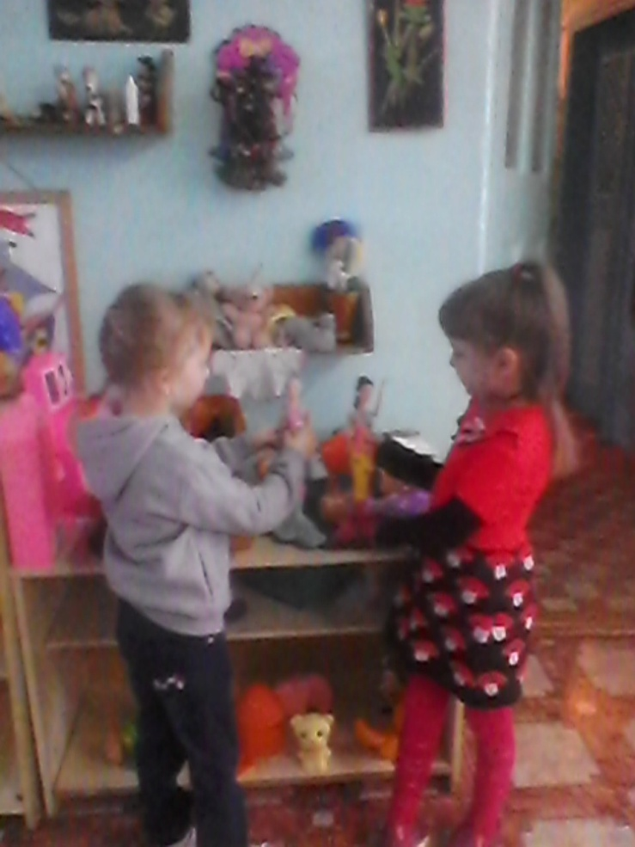
Общение детей с параллельной группы , старших с младшими.

Slide 12
Спасибо за внимание!

